Slide 1
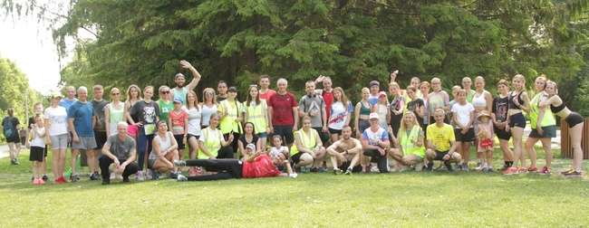
5 вёрст в парке Боева дача
СУББОТА. УТРО. ПАРК. 5КМ.
КУРСК. РОССИЯ

Slide 2
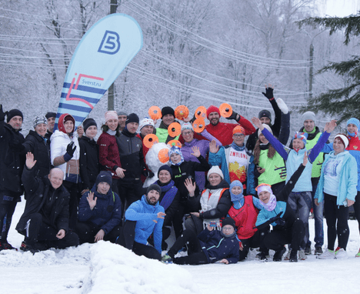
О нас
Мероприятия «5 вёрст» в парке Боева дача это бесплатные еженедельные дружеские старты на 5 км. Каждую субботу «5 Верст» объединяет людей, все желающие приобщаются к активному и здоровому образу жизни. «5 Верст» создает дружеское сообщество людей, основанное на дружеской поддержке, позитивном настроении и помощи в развитии.

Slide 3
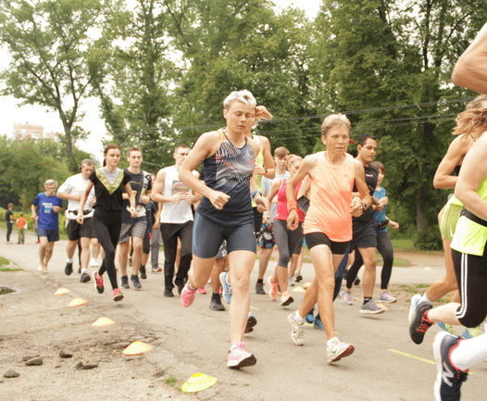
О нас
Каждую субботу, участники стартуют в 9 утра и преодолевают 5 км в парке Боева дача с любой скоростью, результаты фиксируется и направляются зарегистрированным участникам на электронную почту, так же результаты всегда можно узнать на портале «5 Верст».

Slide 4
О нас
Забеги «5 Верст» в парке Боева дача помогает развиваться и любителям физкультуры и опытным спортсменам, детям и взрослым, помогает развивать силу, выносливость, укреплять характер и прививает правильные привычки. В атмосфере поддержки начинающим бегунам проще преодолевать первые километры, а более опытным есть возможность испытать чувство конкурентной борьбы.

Slide 5
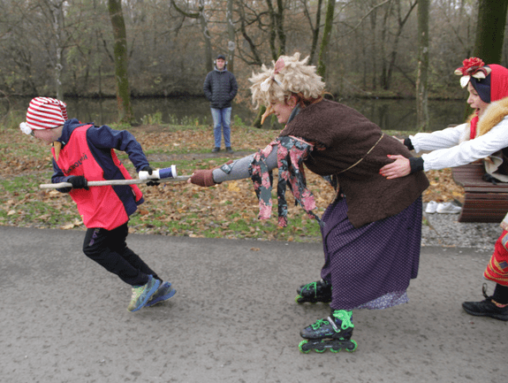
О нас
Кроме спортивной стороны, на мероприятии 5 Верст раскрываются и творческие личности. Периодически организуются тематические забеги, посвященные праздникам или произведениям. Проявляются эмоции, которые остаются в фотоальбомах сообщества в соцсетях.
Участники «5 Верст» в парке Боева дача бегают и дружат, взаимодействуют на забегах и в жизни.

Slide 6
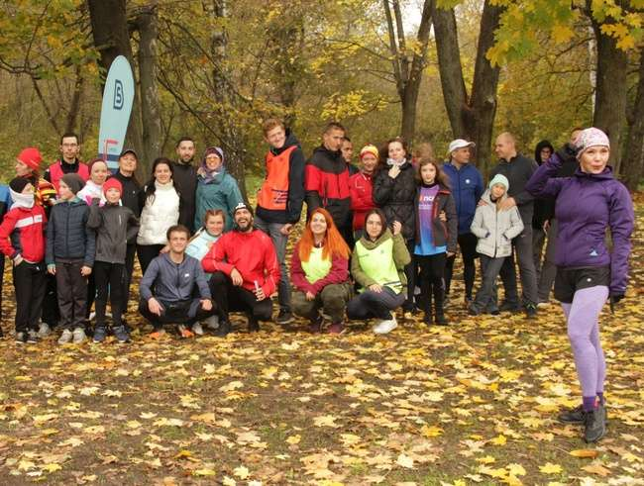
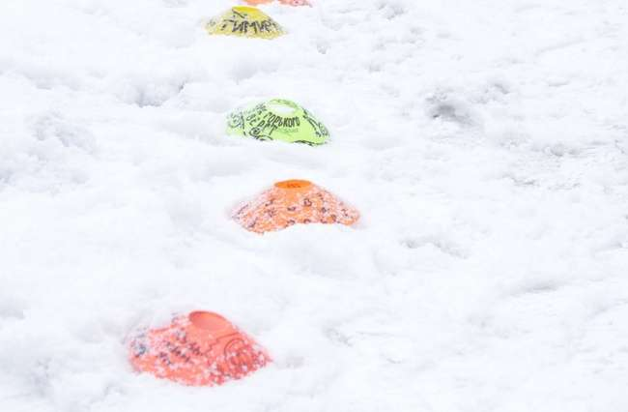
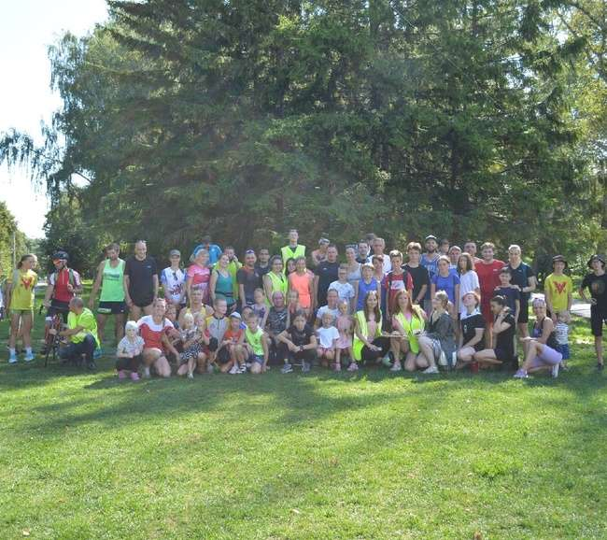
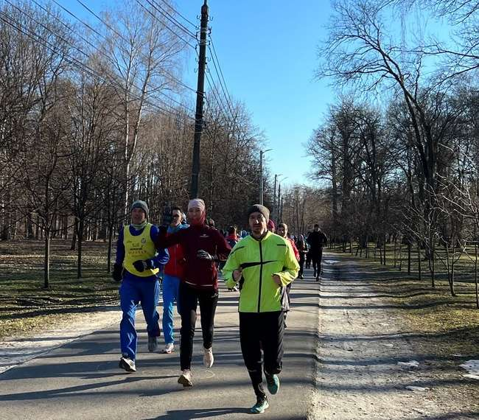
Начало
Старт проходит в г. Курск, парк Боева Дача.
Старт каждую субботу в 9:00.
Первый старт забега «Боева дача» в рамках проекта
«5 верст» -11.06.2022

Slide 7
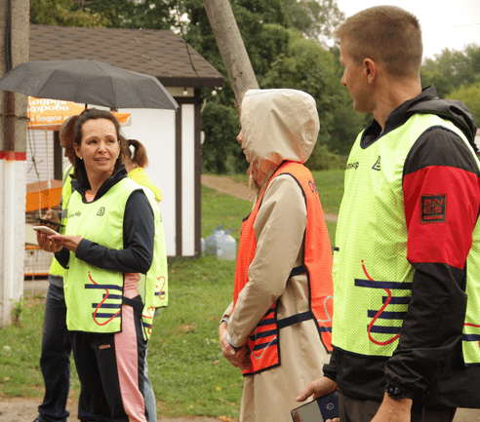
В пути
С первого старта проведено 42 мероприятия, в которых приняло участие 318 уникальных участников и 48 уникальных волонтеров.
В среднем, в каждом забеге, принимает участие 43 участника и 9 волонтеров, организующих мероприятие.

Slide 8
5 вёрст в парке Боева дача
СУББОТА. УТРО. ПАРК. 5КМ.
Спасибо за внимание !
Контакты организаторов:
Телефон: +7 (919) 134-81-08
Электронная почта: boevadacha@5verst.ru
КУРСК. РОССИЯ

